Slide 1
git 的基本使用

Slide 2
版本库区
git commit –m‘add code’
暂存区（stage、index）
git reset HEAD <file>...
git add [filename | .]
工作区
git checkout -- <file>...
上一次提交的状态
Notes:
`git add files`把工作目录中的文件加入 stage 缓存
`git commit`把 stage 缓存生成一次 commit，并加入 commit 历史
不用记，git status 会提示

Slide 3
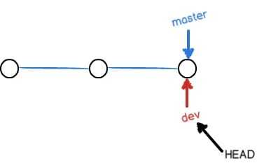
新建分支
git branch branchName
git checkout branchName
)
git checkout -b branchName
Notes:
注意，checkout 是根据当前的分支作为基，比如说，你在`branch-10`的分支上`git checkout -b branch-11`, 则 `branch-10` 分支修改的代码也会被带到 `branch-11`。
新建一个干净的分支，需要先到`master` 分支，再执行`git checkout -b dev`
我的锅

Slide 4
管理分支
git branch
git branch -v
git branch --merged
git branch --no-merged
git branch -d branch1

Slide 5
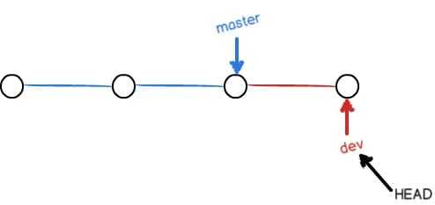
合并分支
(dev)$ git add . && git commit -m 'add code'
)
(master) $ git merge dev

Slide 6
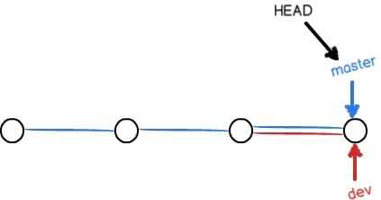
合并分支
(master) $ git merge dev
)

Slide 7
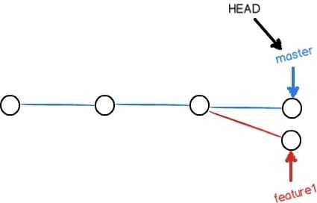
解决冲突
冲突的产生：不同的分支改动了同一行代码，并且都提交了
)
)
Notes:
当执行 `(master) git merge feature1` 时，有可能会遇到冲突，Git 会暂停下来，等待你去解决合并产生的冲突。

Slide 8
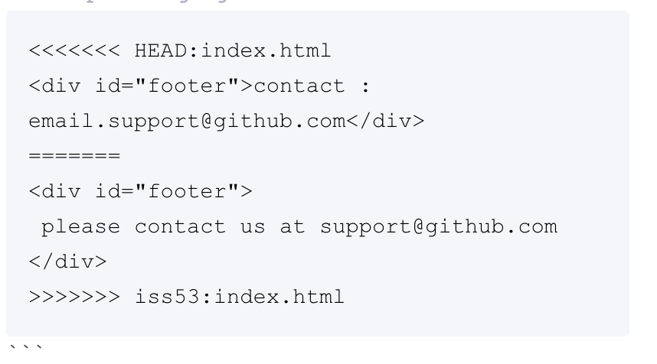
解决冲突
解决
git add
Notes:
`HEAD` 表示当前的版本（也就是master 分支），`===` 用来区分版本。
我们需要人工的去编辑这个文件。
使用`git add <filename>` 来标记冲突已经解决，之后再`git commit -m 'solve conflict'` 即可。

Slide 9
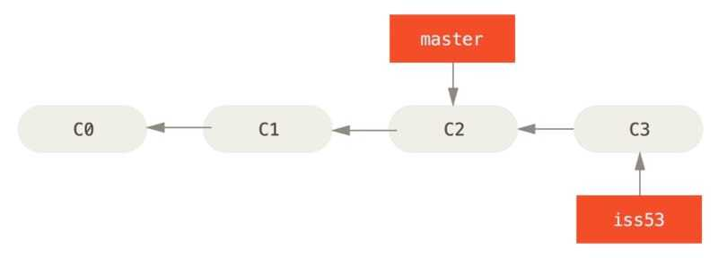
bug 分支
)
Notes:
假设，你正在开发`iss53` 分支，一个大型的项目，提交了一次`commit`, 如下图所示。
突然接到了一个紧急的bug，需要拉取一个bug分支。
需要哪些步骤来解决呢？
在拉取之前，需要在`iss53` 分支的`工作区`和`暂存区`变成干净的状态。有两种方法：`commit 提交`（适合iss53已经开发完）， `stash保存进度` (会在下一小结讲到)

Slide 10
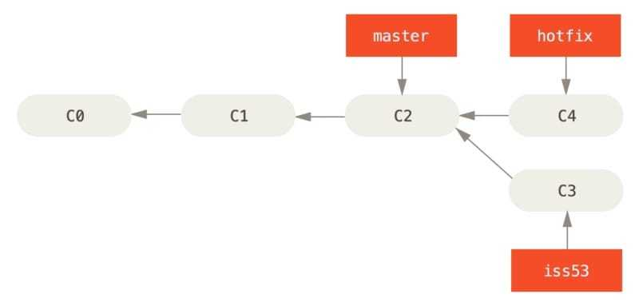
bug 分支
)
Notes:
2. 在`iss53` 变成干净状态之后，切到`master`，拉一个干净的分支`hosfix`,
3. 在`hotfix` 分支上，修复bug，提交一个新的`commit`， 如图所示
4. 切回到`master`分支，合并`hotfix`分支，删除`hotfix` 分支
5. 回到`iss53`的开发中，切回到`iss53` 分支，如果你需要拉取`hotfix`所做的修改，你可以使用`git merge master`命令将`master`分支合并入`iss53`分支，或者你也可以等到`iss53`分支完成其使命，再将其合并回`master`分支。

Slide 11
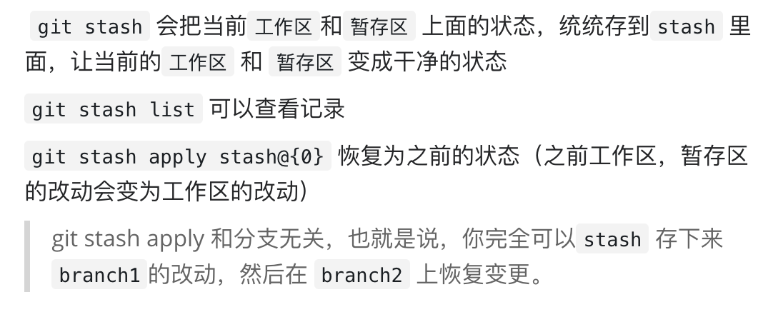
git stash

Slide 12
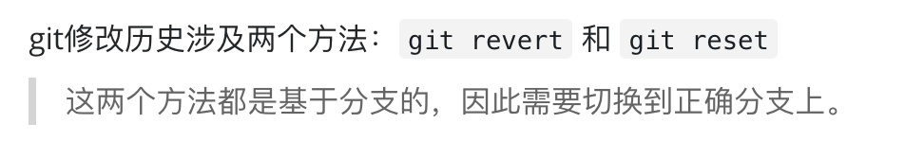
修改历史

Slide 13
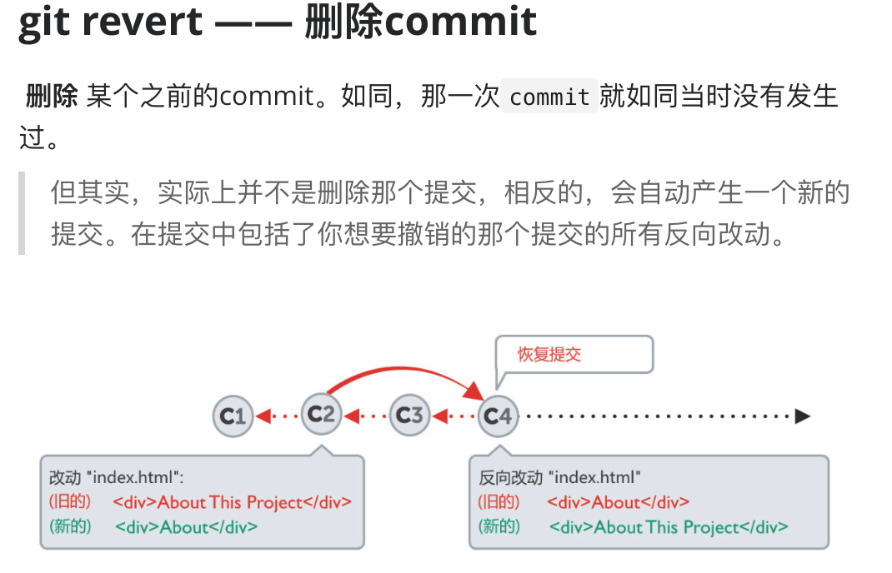

Slide 14
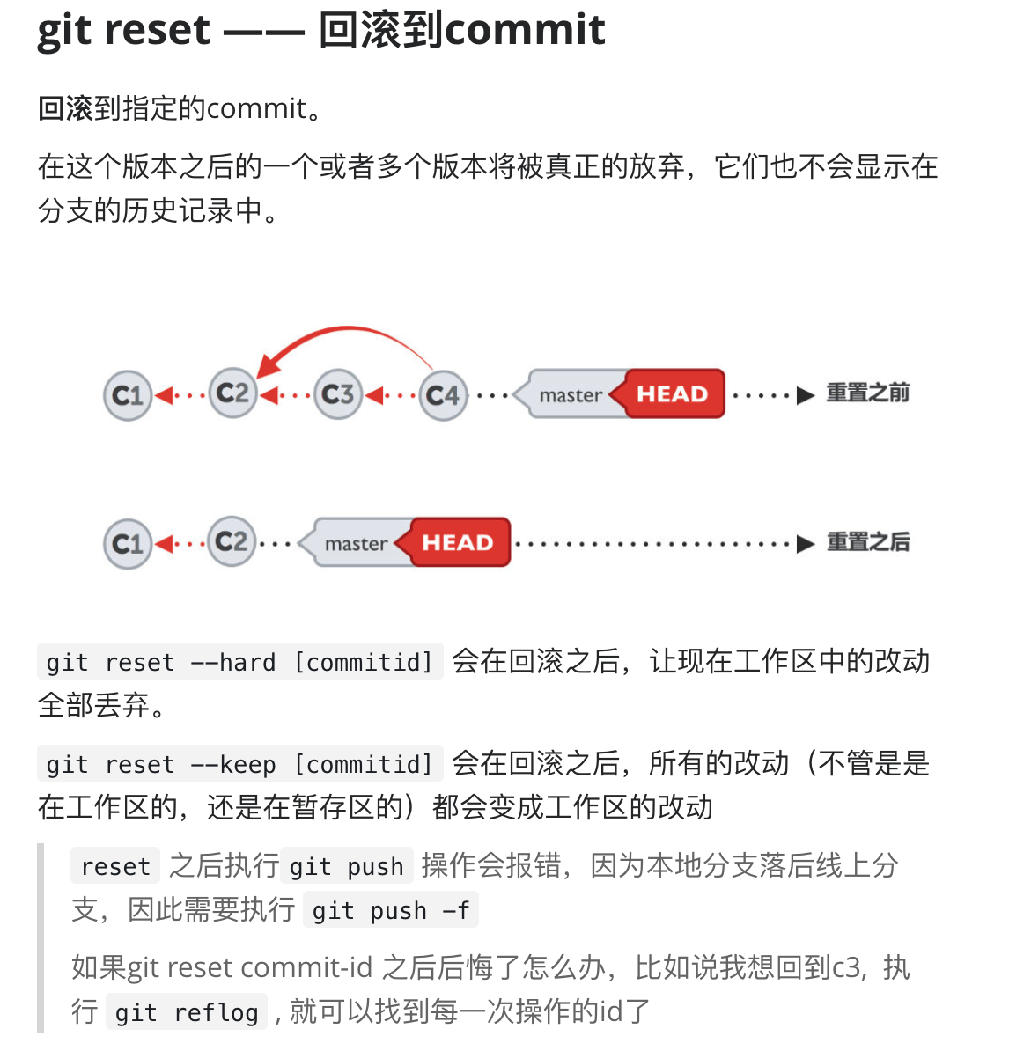
Notes:
`reset` 之后执行`git push` 操作会报错，因为本地分支落后线上分支，因此需要执行 `git push -f`
如果git reset commit-id 之后后悔了怎么办，比如说我想回到c3, 执行 `git reflog` , 就可以找到每一次操作的id了

Slide 15
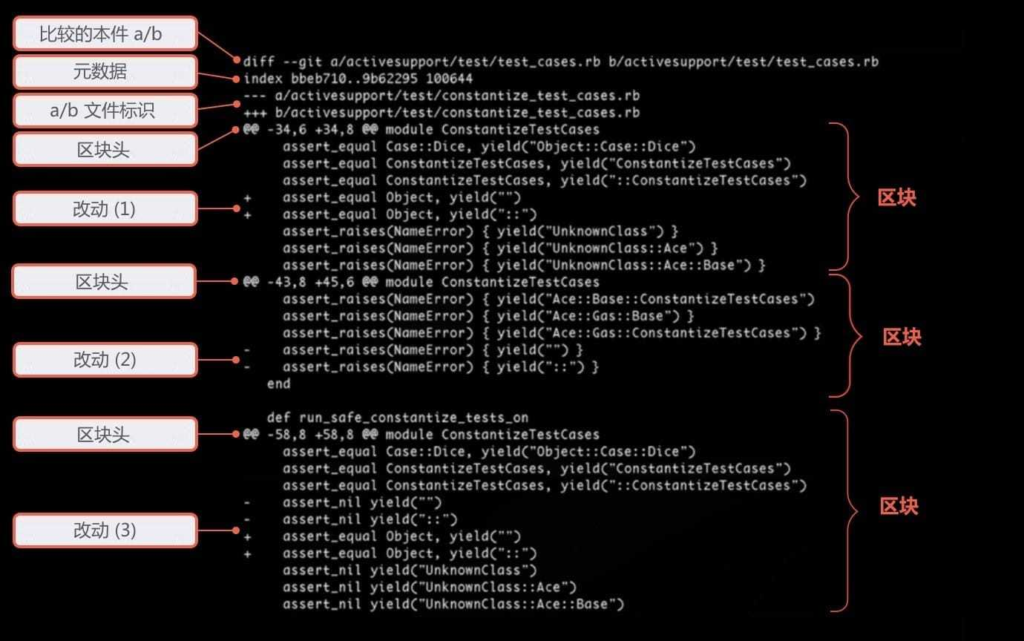
使用diff

Slide 16
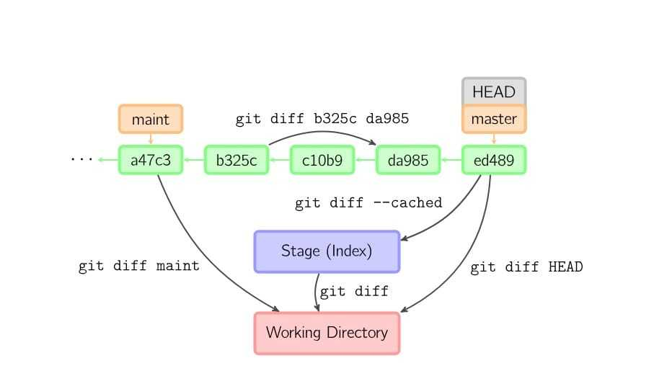
)
Notes:
比较工作区，暂存区：`git diff`
比较暂存区，版本库区： `git diff --cached`
比较工作区，版本库区： `git diff HEAD`
比较工作区，和指定commitid: `git diff commitid`
比较暂存区，和指定commitid: `git diff --cached commitid`
比较任意两个commitid：`git diff commitid commitid`

